Slide 1
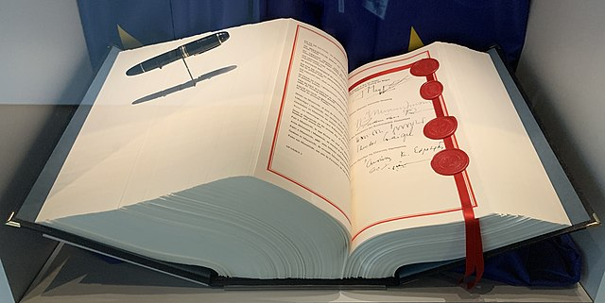
Hiérarchie du droit de l'Union européenne
ThePhoto par PhotoAuthor est fournie sous licence CCYYSA.

Slide 2
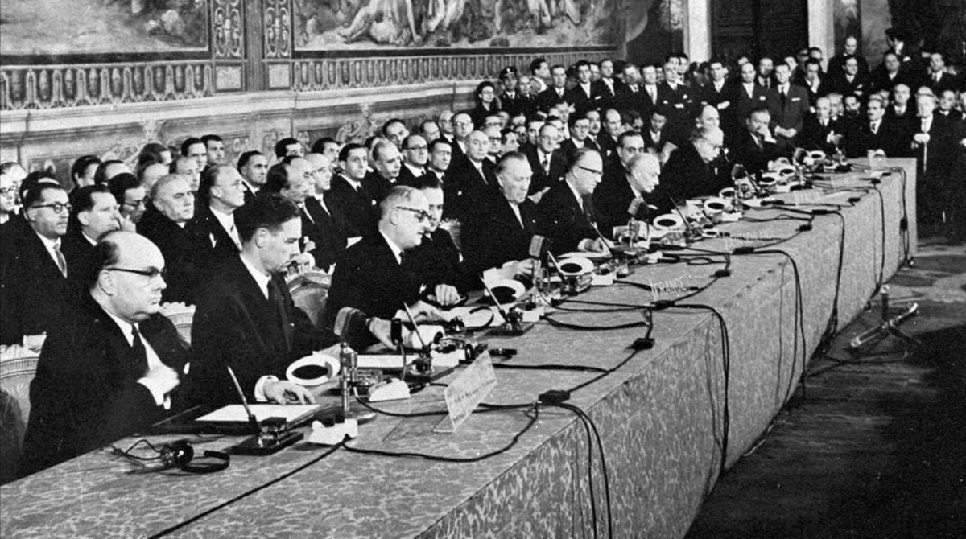
️ Droit primaire
- Traités de l'UE (TUE et TFUE) - Protocoles et annexes aux traités - Charte des droits fondamentaux Il constitue la base de l'ensemble de l'ordre juridique de l'UE
ThePhoto par PhotoAuthor est fournie sous licence CCYYSA.

Slide 3
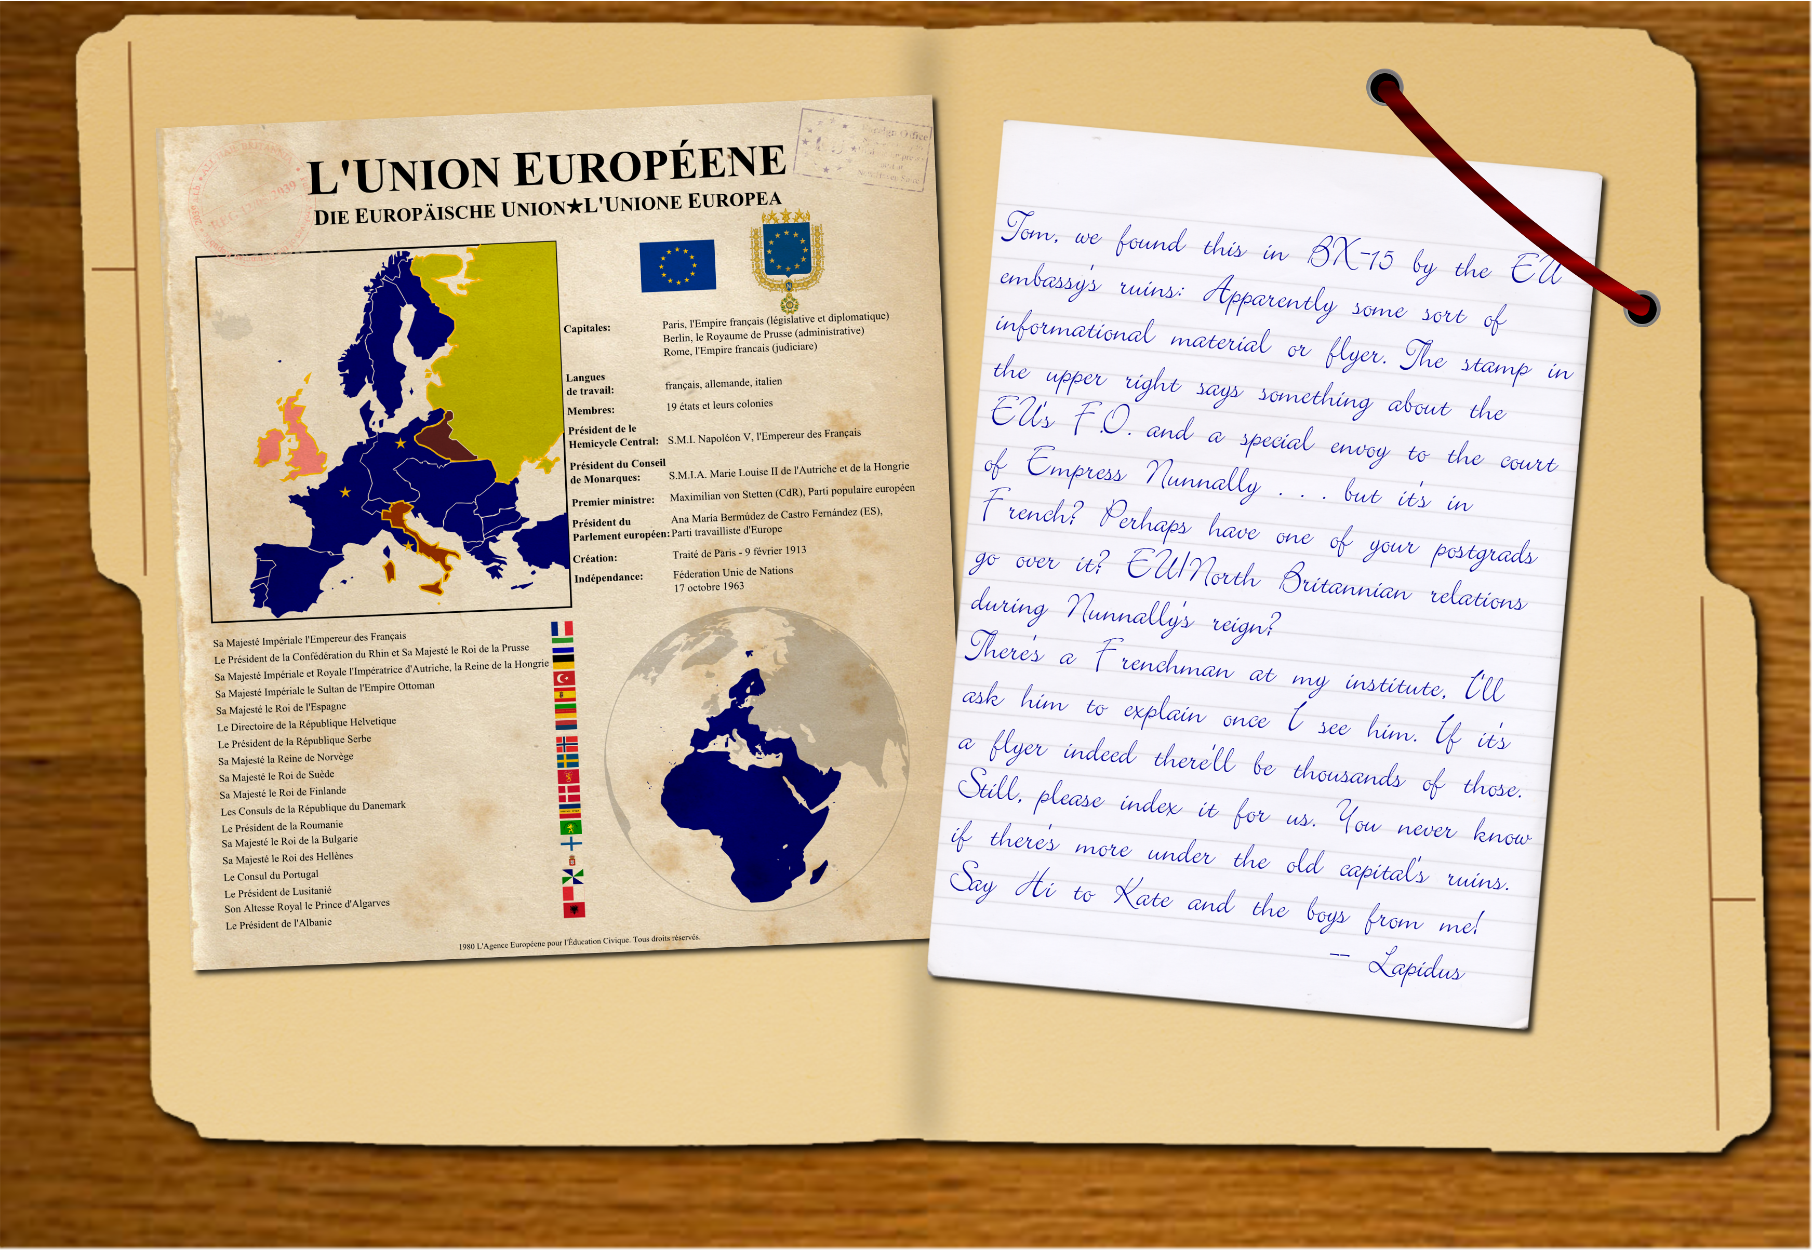
Droit dérivé
- Réglementation : immédiatement applicable - Directives : contraignante en termes de résultats, liberté d'exécution - Décisions : obligatoires pour les bénéficiaires - Recommandations/avis : non contraignants Ils doivent respecter le droit primaire
ThePhoto par PhotoAuthor est fournie sous licence CCYYSA.

Slide 4
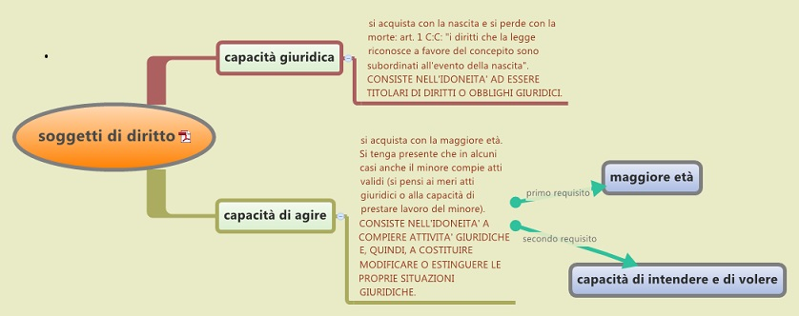
⚖️Principes généraux
-Proportionnalité -Légalité - Non-discrimination - Protection de la confiance Utilisé par la Cour de justice de l'UE pour l'interprétation des règles
ThePhoto par PhotoAuthor est fournie sous licence CCYYSA.

Slide 5
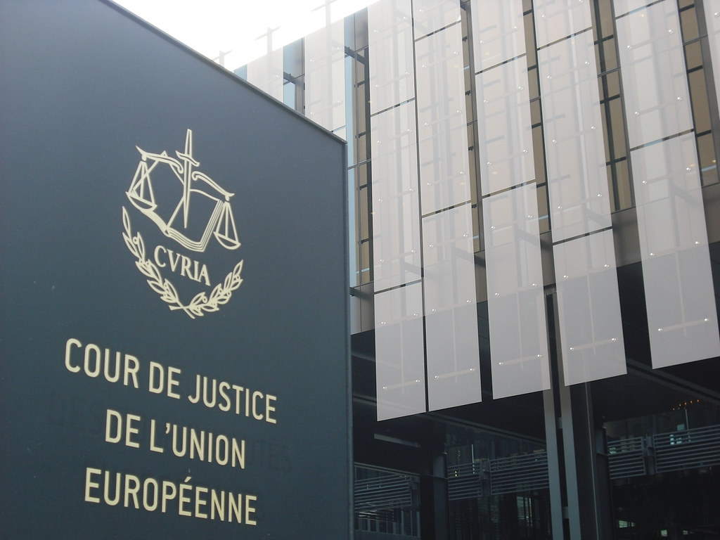
️ La jurisprudence de la CJUE
- Jugements exécutoires - Interprète et développe le droit de l'UE Elle joue un rôle fondamental dans l'évolution du droit européen
ThePhoto par PhotoAuthor est fournie sous licence CCYYSA.

Slide 6
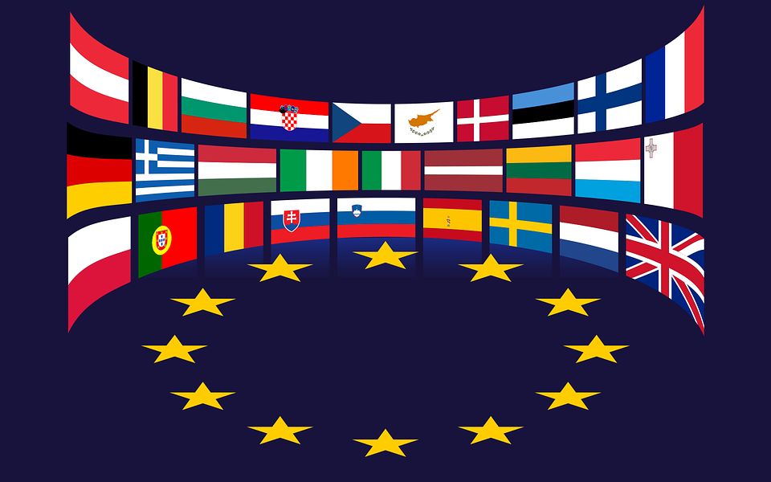
Relations avec le droit national
- Les législations nationales doivent être conformes au droit de l'UE - Principe de primauté : le droit de l'UE prévaut en cas de conflit

Slide 7

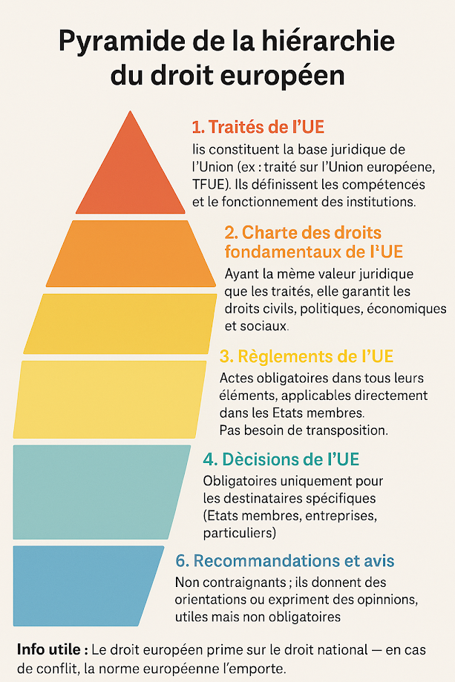
Hiérarchie
L'image ci-contre résume l'ensemble de la présentation. Elle a été réalisée avec Copilot, le modèle d'intelligence artificielle de Microsoft. La traduction de l'italien vers le français a elle aussi été réalisée avec Copilot.

